Slide 1
사이버 보안 관련 연구
1871227
IT공과대학
임세진

Slide 2
목차
1
랜섬웨어
2
블록체인의 개념
3
블러드 코인

Slide 3
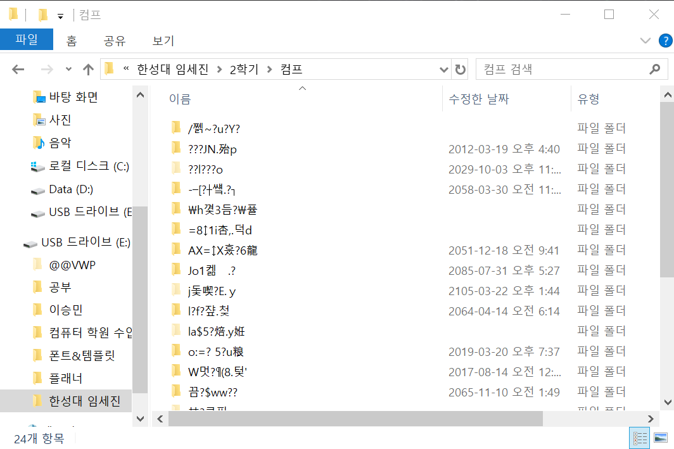
랜섬웨어 - 나의 사례

Slide 4
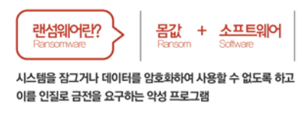
랜섬웨어란?

Slide 5
왜 감염될까?
감염 경로는 다른 악성코드들처럼 다양
초기의 랜섬웨어
- 성인사이트에 접속하거나 불법 소프트웨어를 다운로드 할 때
- 스팸메일의 첨부파일 실행 시키거나 발신처가 불확실한 URL 링크 클릭 시
최근의 랜섬웨어
- 보안패치가 되지 않은 PC 사용자가 감염된 웹 사이트에 접속만하더라도 감염

Slide 6
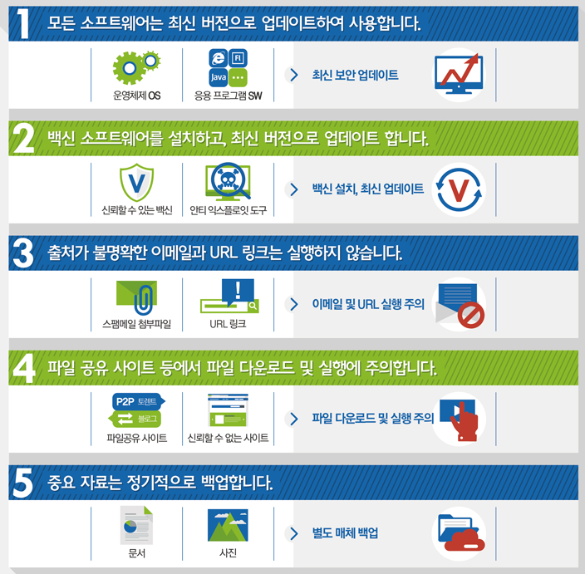
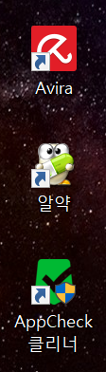
랜섬웨어 - 예방법

Slide 7
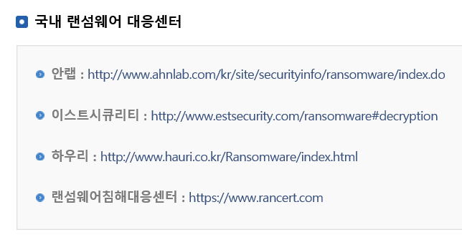
랜섬웨어 - 전문기관
일부 랜섬웨어에 대한 복구 툴 무료로 제공

Slide 8
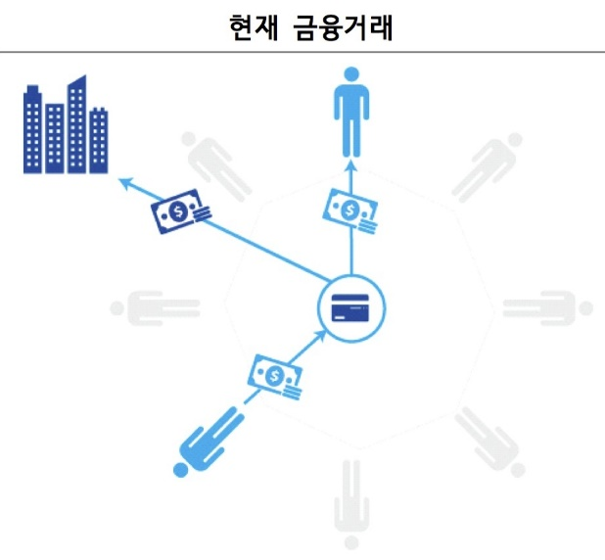
블록체인
블록체인(Block Chain)이란?
모든 거래자의 전체 거래장부 공유 및 대조를 통해 거래를 안전하게 만드는 보안기술
기존 거래방식
은행 =>
즉, 거래내역을 최소한만 저장
최소한의 인원만 접근 (본인, 직원, 관계자 등)
Notes:
거래를 위한 정보를 작성
지난번 거래내역을 확인하여 이 거래가 맞는지 확인 후 거래 실시

Slide 9

블록체인
비밀은 적은 사람이 알아야 안전하다는 기존의 사고를 깬 블록체인 기술!
새로운 거래기록 저장(10분간격)
-> 기존의 거래기록과 비교해서
올바른 거래인지 확인(유효성 확인)
-> 모든 거래기록이 있는 블록체인에 연결

Slide 10
블록체인
비밀은 적은 사람이 알아야 안전하다는 기존의 사고를 깬 블록체인 기술!
차이점 : 블록체인을 이용하는 모든 사람들에게
암호화된 거래기록을 서로 공유

Slide 11
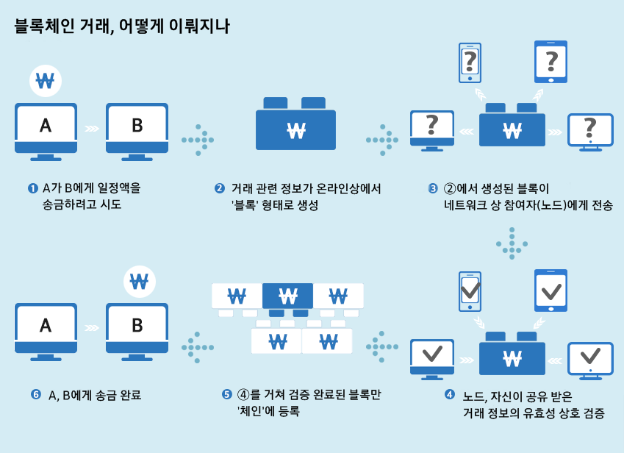
블록체인 - 예시

Slide 12
공공거래장부를 어떻게 믿을 수 있을까?
10분 간격으로 모든 거래 내용을 비교
연결된 과반수 pc들의 정보와 내 정보 비교
-> 과반수 이상 동의 -> 블록화
위조하려면 블록체인 사용자 컴퓨터의 과반수보다 높은 연산력 필요 => 불가능 (위조 해킹이 매우 어려움)
Ex) 과반수 동의 vs 미동의
과반수 동의 블록은 블록화 되고, 미동의한 블록은 폐기

Slide 13
블록체인의 특징
1. 공공거래장부
거래자 모두 거래장부 공유하기 때문에
위·변조 여부는 대조해보면 됨
2. 거래내역 위조 어려움
10분 안에 과반수의 거래장부를 위조할 가능성X (연산력이 턱없이 부족)

Slide 14
블록체인의 핵심 기술
해시(Hash)
문장 내용이 완전히 같으면 완전히 같은 해시 값을 가짐
But, 문장이 일부라도 다르면 완전히 다른 해시 값을 가짐
따라서 해시 값 조합을 통해 원문을 유추할 수 없음

Slide 15
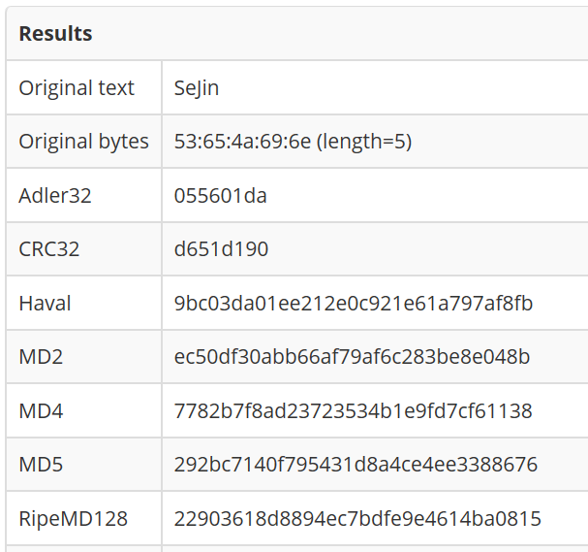
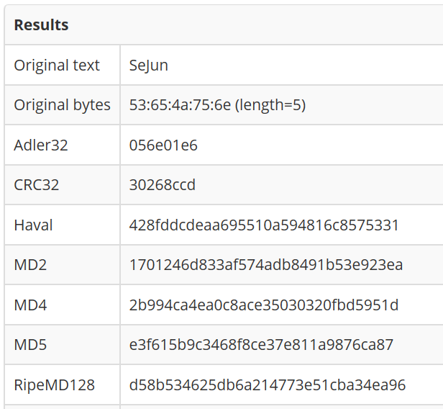
해시 적용해보기

Slide 16
블록체인에서 해시를 활용하는 방법
동일한 해시 값을 가지고 있으면
원본 내용을 보지 않고도 원본 내용이 같음을 비교가능!
문장 길이에 관계없이 일정한 길이의 값으로 변경하므로
적은 데이터 양으로 원본 내용 모두 완전히 같음을 비교가능
=> 빠르게 정확하게 비교 가능

Slide 17
블록체인의 종류
퍼블릭(Public) 블록체인
모든 참여자의 장부공유 및 대조를 통해
거래를 안전하게 만드는 보안기술
모든 참여자가 차별없이 장부의 관리에 참여가능
프라이빗 (private) 블록체인
특정집단(허가된 집단, 개인)에게 사용권을 주는 것
Notes:
현실에서는 모든 장부를 공유하는게 그럴 필요 없는 경우 많음
개인정보나 기업의 사업정보같이 공유하기엔 좀 그런 경우 있을 수 있음

Slide 18
프라이빗 블록체인
장점
참여자 제한 -> 빠른 처리속도
선별적 정보공유
-> 특화된 정보 관리에 유리
-> 높은 확장성
즉, 다양한 산업에 적용하기 유리한 형태임
블록체인의 특징도 가짐 <기존의 체계에 비해 위 · 변조 방지 뛰어남>
단점
퍼블릭 블록체인에 비해 소수가 참여하므로 위·변조 주의

Slide 19
블록체인 개발 시 자금 모집 방법
ICO(initial coin offering)
개발자들은 개발 계획서 작성 -> 외부 투자자들이 그걸 보고 판단
먼저 발급받는 대신 투자하겠다!
개발평가 기준이 없고, 개인이 판단(사기 여부 등)해야함
자금모집 장벽(X) 위험성이 높다

Slide 20
블록체인 개발 시 자금 모집 방법
2. IEO(initial exchange offering)
기준을 추가적으로 만들어 안전성을 높인 것
암호화폐 거래소가 기준 (최소한의 작동모델 제공) 을 만들어 판단 후,
투자자들에게 투자가치여부를 알려줌
ICO에 비해 안전성이 높다.
거래소의 위험(신뢰할 수 있는가?)
최소 작동 모델이 필요

Slide 21
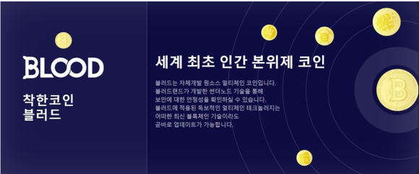
새로운 암호 화폐, 블러드 코인
블러드코인
18.09.09 출시된 채굴형 코인
그래픽카드로 채굴했던 비트코인과는 달리, CPU로 채굴하는 방식이기 때문에
누구든지 컴퓨터만 있으면 블러드 코인을 채굴할 수 있다.

Slide 22
새로운 암호 화폐, 블러드 코인
모바일버전 pc버전 둘 다 있음
최근에는 베트남 서버도 열려서 채굴량이 감소하고 있다고 하니
빨리 시작하는 것이 유리!
집과 회사 컴퓨터만 돌려도 하루에 2000~3000개 정도를 모을 수 있음
추천인 제도를 통한 가중치를 통해 돈을 벌어들일 수 있음
가중치가 늘어나면 하루에 10만원도 벌 수 있음

Slide 23
Thank you

